Slide 1

OLIST
SEGMENTATION CLIENT MARKETING

Slide 2
PLAN
Cadre
Analyse exploratoire
Segmentation
Questions - Réponses
Ciblage et Nettoyage des données

Slide 3
CADRE

Slide 4

🎯Obtenir une segmentation marketing des clients
CADRE
Comprendre les différents types d’utilisateurs
Fournir une description marketing actionnable de la segmentation
Étude de la stabilité des segments au cours du temps

Slide 5




SCORES RFM
10
CADRE
SCORE DE RÉCENCE
0
10
Grandeurs utilisées en marketing traditionnel permettant de faire ressortir les habitudes d’achat des clients
SCORE DE FRÉQUENCE
0
1000
SCORE DE MONTANTS
0
Sofia CHEVROLAT
Photo by Marc-Olivier Jodoin on Unsplash

Slide 6
DONNÉES
CADRE
FICHIER | NB DE LIGNES | NB DE COLONNES | DESCRIPTION
Customers | 99441 | 5 | Données clients
Geolocation | 1000163 | 5 | Données ville Seattle
Order items | 112650 | 7 | Articles commandés
Order payments | 103886 | 5 | Paiement commandes
Order reviews | 100000 | 7 | Avis commandes
Orders | 99441 | 8 | Commandes
Products | 32951 | 9 | Produits
Sellers | 3095 | 4 | Vendeurs
Product Category Name Translation | 71 | 2 | Traduction des noms de catégorie
Base de données anonymisée années 2016 à 2018
9 fichiers
52+ indicateurs
couvrant 3 types d’informations:
Historique de commandes
Localisation clients et vendeurs
Satisfaction client
Conditions de paiement
Sofia CHEVROLAT

Slide 7
PRÉPARATION DES Données
ASSEMBLAGE – NETTOYAGE –CIBLAGE – FEATURE ENGINEERING

Slide 8

ASSEMBLAGE DES JEUX DE Données
ASSEMBLAGE - NETTOYAGE - CIBLAGE - FEATURE ENGINEERING
Jointures pour obtenir une table intermédiaire avec :
Les informations de commande
Les informations client
Les informations paiement
Les informations satisfaction client
Les informations article
Sofia CHEVROLAT
Photo by Elodie Oudot on Unsplash

Slide 9
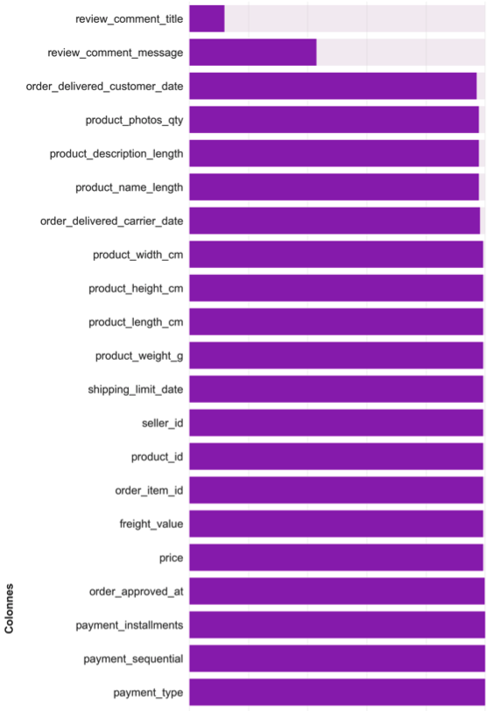
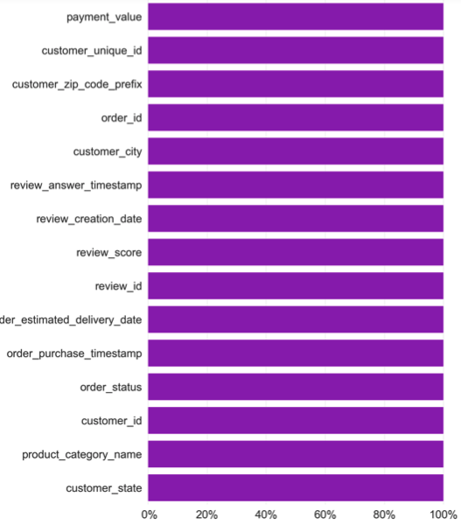
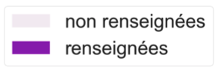
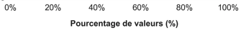
Nettoyage DES Données
ASSEMBLAGE - NETTOYAGE - CIBLAGE - FEATURE ENGINEERING
Corrections orthographiques et typologiques
Suppression des valeurs aberrantes :
Poids produit = 0
Commandes présentant des erreurs de workflow
Suppression des features les moins renseignées (taux de remplissage < 95%)
Suppression des observations intégralement vides
Suppression des valeurs NaN
Sofia CHEVROLAT

Slide 10

CIBLAGE DES Données
ASSEMBLAGE - NETTOYAGE - CIBLAGE - FEATURE ENGINEERING
Le projet ne s’intéresse qu’aux données à compter de janvier 2017
Suppression des lignes ayant trait aux années antérieures
Sofia CHEVROLAT

Slide 11

FEATURE ENGINEERING
ASSEMBLAGE - NETTOYAGE - CIBLAGE - FEATURE ENGINEERING
Création de features
One Hot Encoding
Feature Hashing
Sofia CHEVROLAT

Slide 12
PLUSIEURS LIGNES PAR CLIENT
PAR CLIENT, PAR ANNÉE
ASSEMBLAGE - NETTOYAGE - CIBLAGE - FEATURE ENGINEERING
order-purchase_ timestamp | Date de la commande
order_id | ID de la commande
product_id | ID du produit
payment_value | Valeur payée par article commandé
order_status | Statut de la commande
Product_height_cm | Hauteur article
Product_width_cm | Largeur article
Product_length_cm | Longueur article
First_order_date | Date 1ère commande
Last_order_date | Date dernière commande
Nb_orders | Nombre de commandes
Nb_items_order | Nombre moyen d’articles par commande
Canceled_orders | Nombre de commandes annulées
Average_basket | Panier moyen
R_score | Score de récence
F_score | Score de fréquence
M_score | Score de montant
Product_volume_cm3 | Volume du produit
FEATURE ENGINEERING _____________
Création de features
Création de features plus significatives d’un point de vue marketing
1 client = 1 observation (mean, mode)
Sofia CHEVROLAT

Slide 13
ASSEMBLAGE - NETTOYAGE - CIBLAGE - FEATURE ENGINEERING
FEATURE ENGINEERING _____________
ONE HOT ENCODING
payment_type | payment_ type_ credit_card | payment_ type_ voucher | payment_ type_ debit_card | payment_ type_ boleto
credit_card | 1 | 0 | 0 | 0
voucher | 0 | 1 | 0 | 0
debit_card | 0 | 0 | 1 | 0
Boleto | 0 | 0 | 0 | 1
Pour les features qualitatives avec peu de valeurs possibles :
payment_type
payment_type => 4 colonnes
Sofia CHEVROLAT

Slide 14
ASSEMBLAGE - NETTOYAGE - CIBLAGE - FEATURE ENGINEERING
FEATURE ENGINEERING _____________
FEATURE HASHING
customer_city | CLI_ CITY_ 0 | CLI_ CITY_ 1 | CLI_ CITY_ 2 | CLI_ CITY_ 3 | CLI_ CITY_ 4 | CLI_ CITY_ 5
abaete | 0 | 0 | 0 | 0 | 1 | 0
acari | 1 | 0 | -1 | 2 | 2 | 0
bora | 1 | -1 | 0 | 2 | -1 | -1
Pour les features qualitatives avec un grand nombre de valeurs possibles :
customer_city
customer_state
product_category_name
customer_city => 6 colonnes
customer_state => 6 colonnes
product_category_name => 6 colonnes
Sofia CHEVROLAT

Slide 15
JEU DE DONNéES FINAL
ASSEMBLAGE - NETTOYAGE - CIBLAGE - FEATURE ENGINEERING
FEATURES | DESCRIPTION
customer_id | ID client
customer_state (hashed 6) | L’état de résidence du client
customer_city (hashed 6) | La ville de résidence du client
nb_orders | Nombre moyen de commandes
nb_items_order | Nombre moyen d’articles par commande
canceled_orders | Nombre moyen de commandes annulées
payment_installments | Nombre moyen de paiements par commande
payment_sequential | Nombre moyen de moyens de paiement par commande
payment_type (dummy encoded) | Type de paiement
average_basket | Panier moyen par commande
freight_value | Frais de port moyens
product_category_name (hashed 6) | Catégorie produit la plus commandée
product_volume_cm3 | Volume moyen des produits achetés
product_weight_g | Poids moyen des produits achetés
review_score | Avis moyen
R_score | Score de récence
F_score | Score de fréquence
M_score | Score de montant
first_order_date (sep 4) | Date de 1ère commande
last_order_date (sep 4) | Date de dernière commande
Base de données anonymisée années 2017 à 2018
43775 clients (2017)
53169 clients (2018)
51 indicateurs + customer ID
couvrant 5 types d’informations:
Localisation client
Commande
Paiement
Produit
Scores RFM
Sofia CHEVROLAT

Slide 16
ANALYSE EXPLORATOIRE
DONNÉES 2017 - 2018

Slide 17

grandeurs STATISTIQUES
ANALYSE EXPLORATOIRE
Mesures de tendances centrales
Distribution
Sofia CHEVROLAT
Photo by Victor Garcia on Unsplash

Slide 18
ANALYSE EXPLORATOIRE
TENDANCE CENTRALE _____________
variables qualitatives
QUALITATIVE VARIABLES | MODE
payment_type | credit_card
customer_city | sao paulo
customer_state | SP
product_category_name | casa_mesa_banho
Les clients :
proviennent principalement de la ville de São Paulo, dans l'état de São Paulo.
achètent essentiellement des produits de la catégorie "chambre-salle à manger-salle de bain",
paient majoritairement par carte de crédit.
Sofia CHEVROLAT

Slide 19
ANALYSE EXPLORATOIRE
TENDANCE CENTRALE _____________
variables QUANTITATIVES
QUANTITATIVE VARIABLES | MÉDIANE | MOYENNE | VARIANCE | ÉCART-TYPE | COEFF DE VARIATION
nb_orders | 1.00 | 1.00 | 0.00 | 0.00 | 0.00
nb_items_order | 1.00 | 1.20 | 5.82e-01 | 0.76 | 0.64
canceled_orders | 1.00 | 0.86 | 1.17e-01 | 0.34 | 0.40
payment_installments | 1.00 | 1.28 | 1.65 | 1.29 | 1.01
payment_sequential | 1.00 | 1.02 | 3.72e-02 | 0.19 | 0.19
average_basket | 109.19 | 207.53 | 4.2e+05 | 648.24 | 3.12
freight_value | 16.25 | 20.00 | 2.44e+02 | 15.63 | 0.78
product_volume_cm3 | 6480.00 | 15188.37 | 5.42e+08 | 23283.41 | 1.53
product_weight_g | 700.00 | 2091.85 | 1.39e+07 | 3728.56 | 1.78
review_score | 5.00 | 4.22 | 1.50 | 1.23 | 0.29
R_score | 3.00 | 3.94 | 7.77 | 2.79 | 0.71
F_score | 1.00 | 1.00 | 4.28e-03 | 0.07 | 0.07
M_score | 26.00 | 43.90 | 5.31e+03 | 72.87 | 1.66
Les clients :
ne commandent qu'une fois
paient en 1 fois et avec 1 seul moyen de paiement pour 50% d'entre eux
achètent des produits peu lourds ou volumineux
pour un panier moyen autour de 207 reais << inférieur au panier moyen e-commerce du pays (400 reais).
sont très satisfaits de leurs achats
Sofia CHEVROLAT

Slide 20
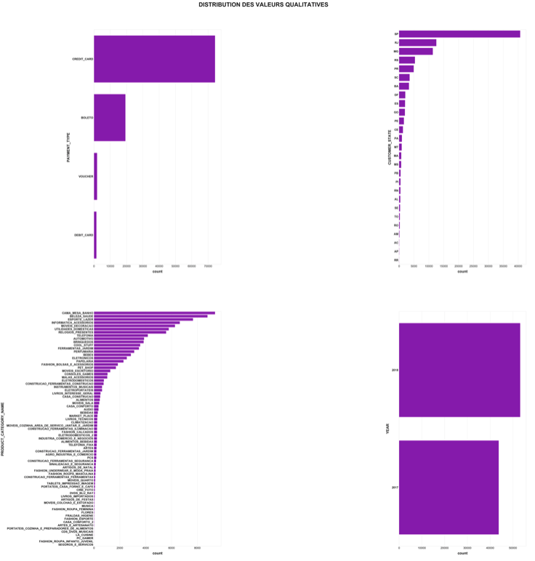
DISTRIBUTION DES VARIABLES QUALITATIVES
ANALYSE EXPLORATOIRE
CARTE DE CRÉDIT
DISTRIBUTION _____________
variables qualitatives
BOLETO
TYPE DE PAIEMENT
ÉTAT DU CLIENT
COUPON
CARTE BANCAIRE
Distribution peu équilibrée de certaines variables au sein de l'échantillon.
2018
CATÉGORIE PRODUITS
NB CLIENTS
2017
Sofia CHEVROLAT

Slide 21
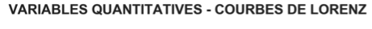
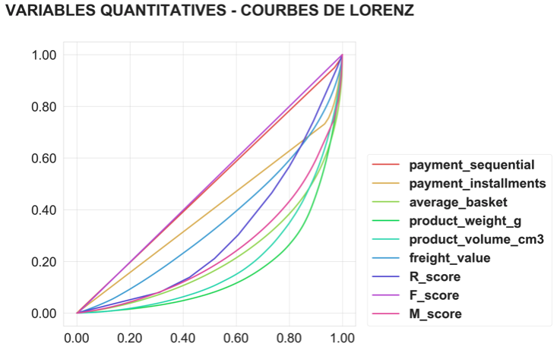
ANALYSE EXPLORATOIRE
DISTRIBUTION _____________
VARIABLES QUANTITATIVES
Distribution très égalitaire:
"payment_sequential" : 1 seul moyen de paiement par commande
F_score : 1 commande par client
Distribution inégalitaire :
Le panier moyen
Le poids et le volume des produits
Le score de montant, miroir du panier moyen.
Sofia CHEVROLAT

Slide 22

ÉTUDE DES CORRÉLATIONS avec le panier moyen et les scores rfm
ANALYSE EXPLORATOIRE
Avec les variables qualitatives
Avec les variables quantitatives
Sofia CHEVROLAT
Photo by Victor Garcia on Unsplash

Slide 23
ANALYSE EXPLORATOIRE
panier moyen,
scores rfm _____________
variables QUALITATIVES
 | η2 with
QUALITATIVE VARIABLES | average_ basket | R_ score | F_ score | M_ score
customer_city | 0.027 | 0.048 | 0.022 | 0.056
Customer_state | 0.002 | 0.001 | 0.001 | 0.004
product_category_name | 0.023 | 0.013 | 0.002 | 0.051
payment_type | 0.000 | 0.000 | 0.000 | 0.001
Aucune corrélation d’importance ne ressort.
Sofia CHEVROLAT

Slide 24
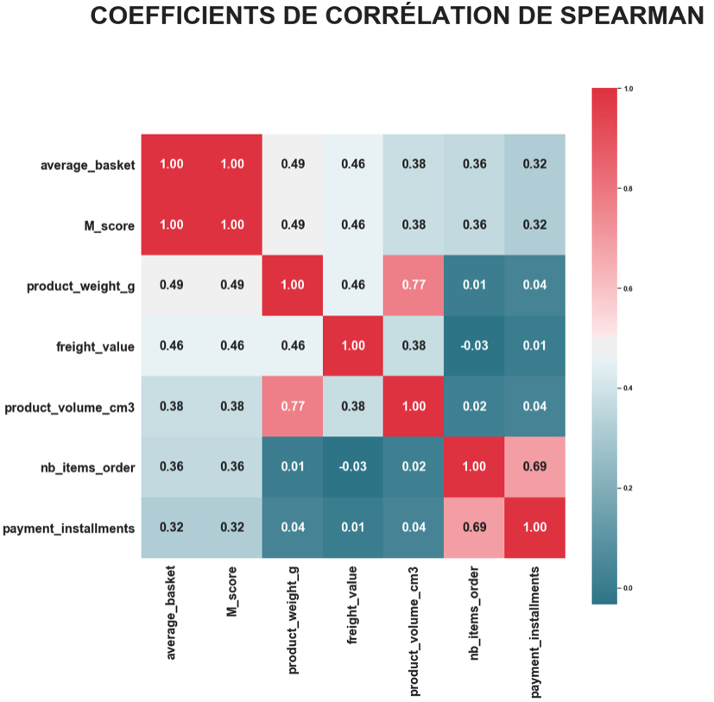
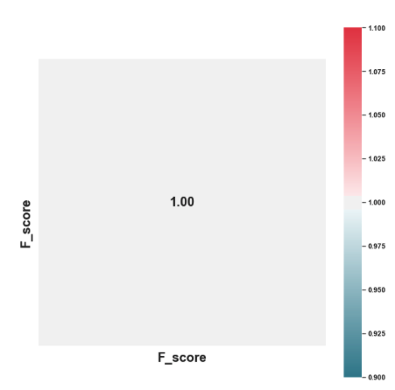
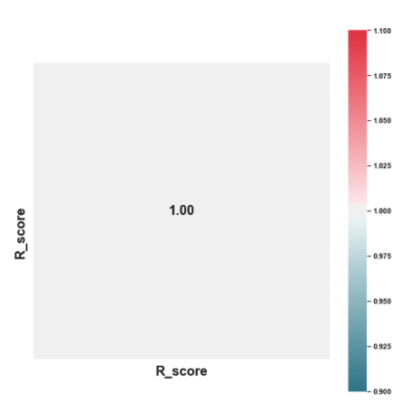
ANALYSE EXPLORATOIRE
panier moyen,
scores rfm _____________
variables QUANTITATIVES
Quelques corrélations entre le panier moyen et :
Le score de montant
Le poids du produit
Les frais de port
Le volume du produit
Le nombre d’articles par commande
Le nombre de mensualités de paiement
Aucune corrélation avec les autres scores RFM
Sofia CHEVROLAT

Slide 25

ANALYSE MÉTIER
ANALYSE EXPLORATOIRE
Quelles informations peut-on extraire du jeu de données d’un point de vue métier ?
Sofia CHEVROLAT
Photo by Victor Garcia on Unsplash

Slide 26
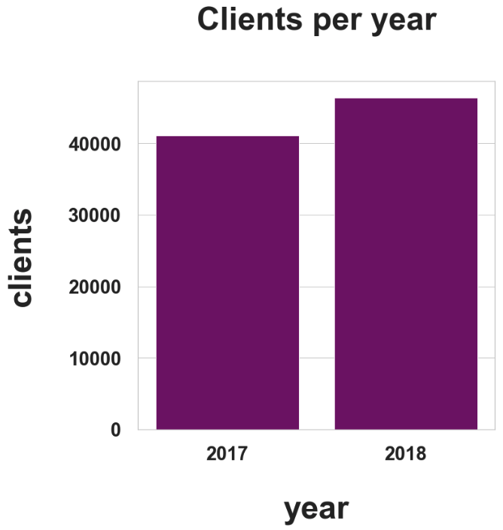
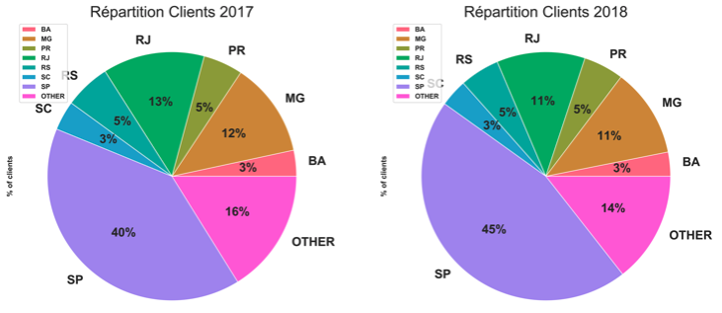
ANALYSE EXPLORATOIRE
NOMBRE DE CLIENTS
_____________
Évolution
Augmentation de 21.46% en 2018 par rapport à 2017.
Aucun client fidèle
80% répartis sur 7 états sur les 26 que compte le Brésil
Sofia CHEVROLAT

Slide 27
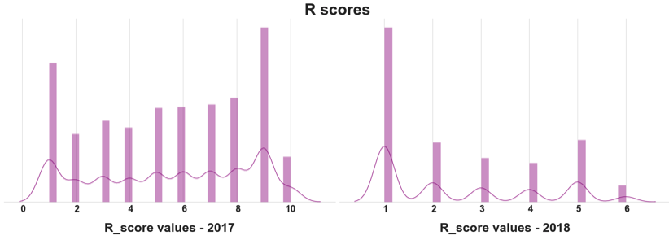
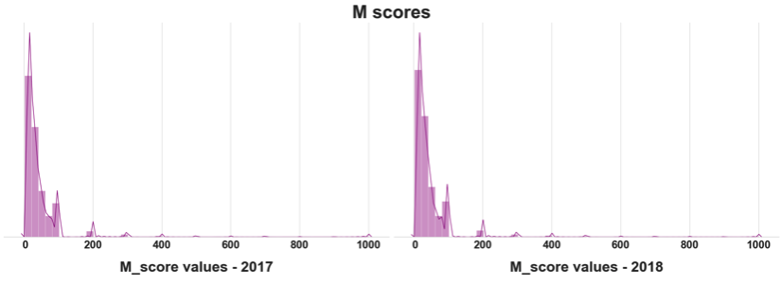
ANALYSE EXPLORATOIRE
SCORES RFM
_____________
Évolution
Achats effectués plutôt en fin d’année 2017 et début 2018
1 seule commande par client
Score de montant stable d’une année à l’autre
Sofia CHEVROLAT

Slide 28
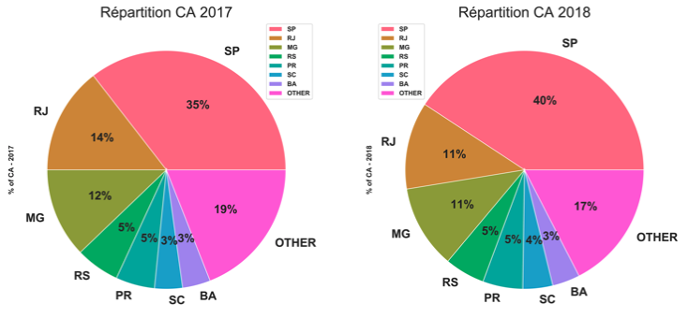
ANALYSE EXPLORATOIRE
RÉPARTITION CA
_____________
Évolution
80% du CA est réparti sur 7 états
Sofia CHEVROLAT

Slide 29
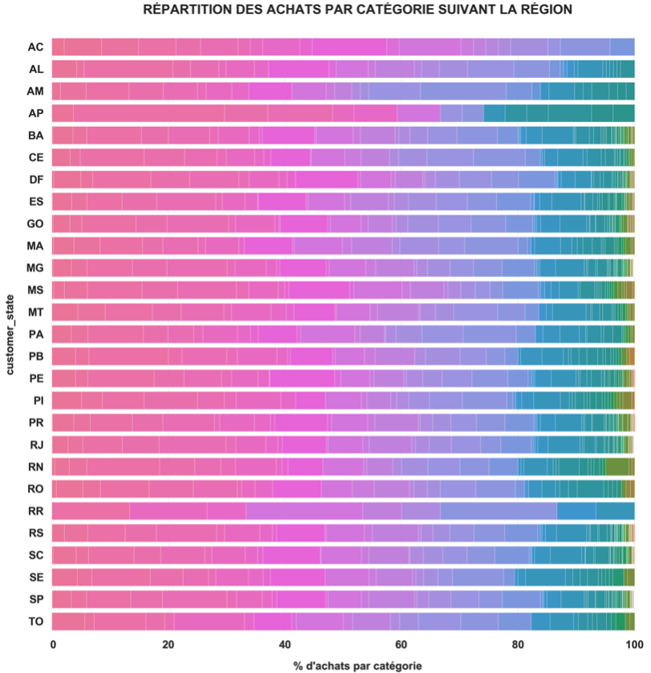
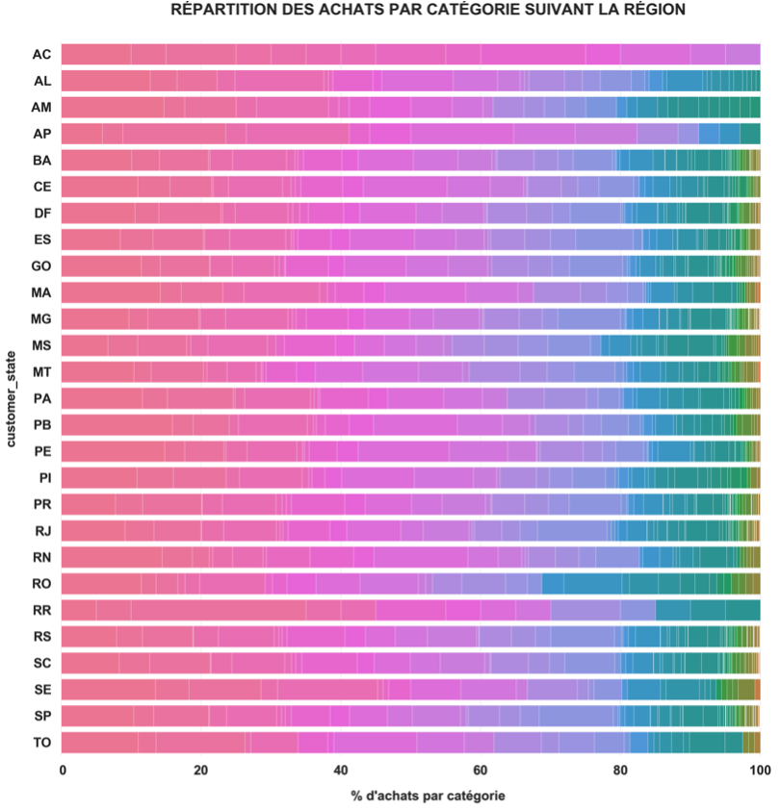
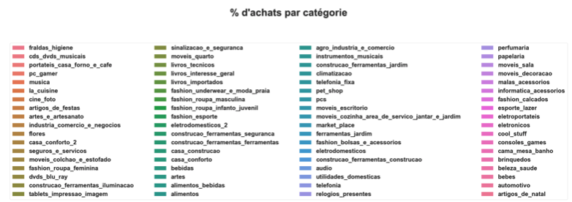
2018
2017
ANALYSE EXPLORATOIRE
ACHAT PAR CATÉGORIE DE PRODUITS
_____________
Évolution
Les catégories les plus populaires sont :
Les produits informatiques
Les accessoires de mode
La téléphonie
Les articles de maison – salle à manger – salle de bain
Sofia CHEVROLAT

Slide 30
ANALYSE EXPLORATOIRE
La base de données est très bien renseignée
Les clients n’ont acheté qu’une fois
Les variables présentent des distributions peu équilibrées
Peu de corrélations fortes ressortent par les méthodes d’analyse standard
Les clients n’ayant acheté qu’une fois, il est difficile de faire ressortir des habitudes d’achat par les méthodes traditionnelles
Une analyse non supervisée pourrait permettre d’obtenir des informations pour cette segmentation
CONCLUSION _____________
ANALYSE
Sofia CHEVROLAT

Slide 31
MODÉLISATION NON SUPERVISÉE
SEGMENTATION - ÉTUDE DE FRÉQUENCE

Slide 32
Démarche
MODÉLISATION
Choix du critère d’évaluation
Préparations jeu de données
Validation de la démarche
Choix de l’algorithme
Exploration des paramètres
Réduction dimensionnelle
Fréquence de mise à jour
Segmentation Finale

Slide 33
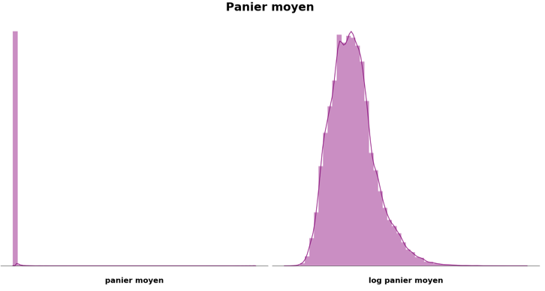
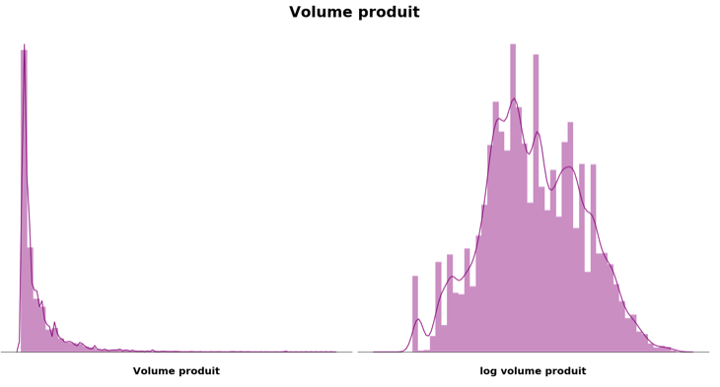
MODÉLISATION
Préparation du jeu de données _____________
Pré-traitement
Utilisation du jeu de données 2017
Passage au log pour :
Le panier moyen
Le score de montant
Le volume produit
Le poids produit
Standardisation
Sofia CHEVROLAT

Slide 34

MODÉLISATIONS
RÉDUCTION DIMENSIONNELLE
ACP
T-SNE avec et sans ACP préalable
Sofia CHEVROLAT
Photo by Markus Spiske on Unsplash

Slide 35
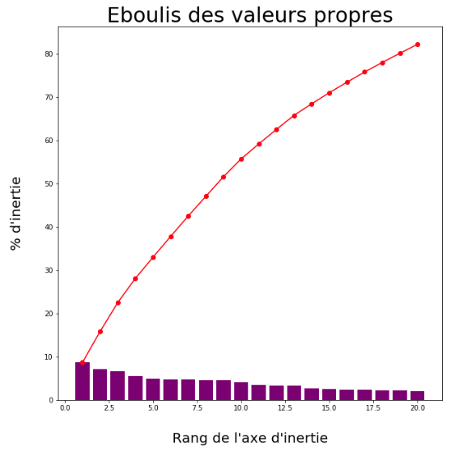
MODÉLISATION
Réduction DIMENSIONNELLE _____________
ANALYSE EN COMPOSANTES PRINCIPALES
80+% de la variation des données expliquée par moins de 50% des dimensions initiales = 25 features au lieu de 51
% de variation expliqués :
20% par les 3 premières composantes
30% par les 6 premières composantes
Sofia CHEVROLAT

Slide 36
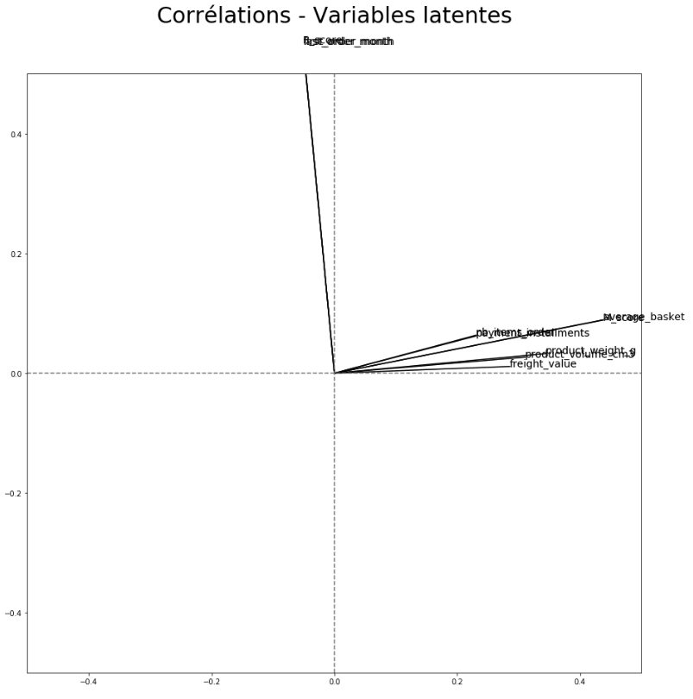
MODÉLISATION
Réduction DIMENSIONNELLE _____________
ANALYSE EN COMPOSANTES PRINCIPALES
Les features qui ressortent :
1ère composante :
Le panier moyen
Les frais de port
Le poids et le volume du produit
Le nombre de paiements
2ème composante :
Le R_score
La date de commande
Sofia CHEVROLAT

Slide 37
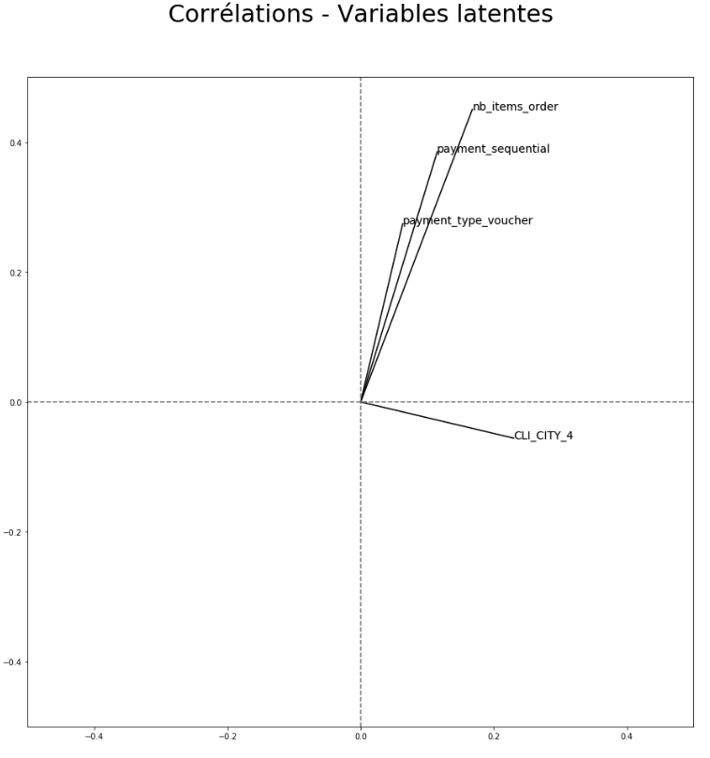
MODÉLISATION
Réduction DIMENSIONNELLE _____________
ANALYSE EN COMPOSANTES PRINCIPALES
Les features qui ressortent :
3ème composante :
Une composante de la ville
4ème composante :
Le nombre d’article par commande
Le nombre de moyens de paiement par commande
Le type de paiement coupon
Sofia CHEVROLAT

Slide 38
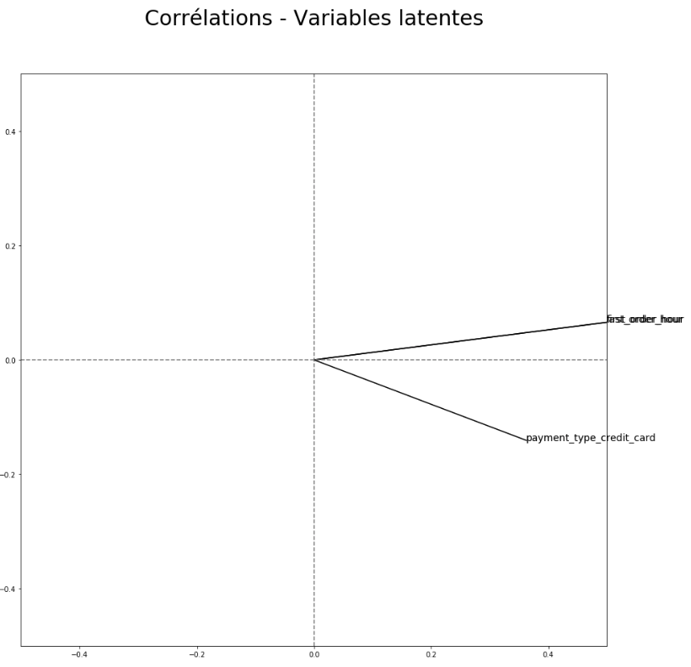
MODÉLISATION
Réduction DIMENSIONNELLE _____________
ANALYSE EN COMPOSANTES PRINCIPALES
Les features qui ressortent :
5ème composante :
L’heure de passage de la commande
Le paiement par carte de crédit
Sofia CHEVROLAT

Slide 39
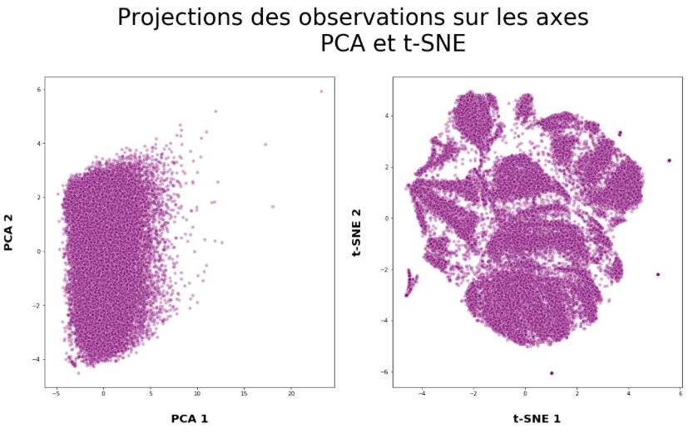
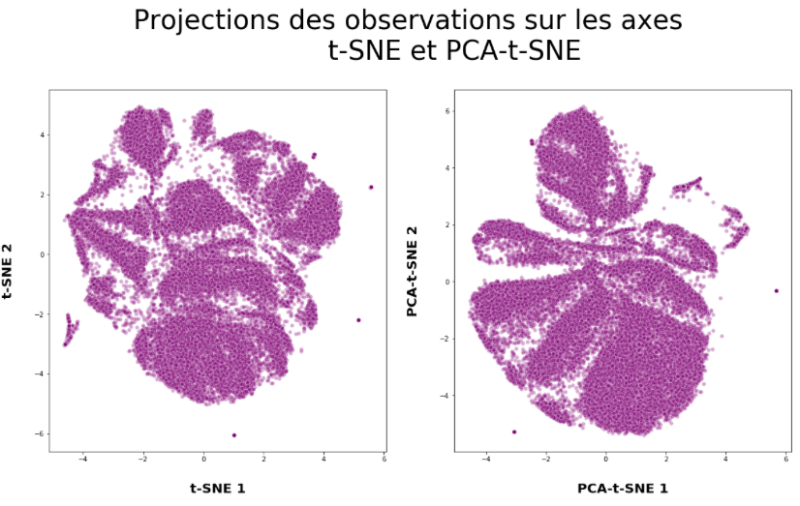
MODÉLISATION
Réduction DIMENSIONNELLE _____________
T-SNE
La T-SNE précédée d’une ACP donne visuellement les meilleurs résultats.
Sofia CHEVROLAT

Slide 40

MODÉLISATIONS
CHOIX DU CRITÈRE D’ÉVALUATION
Homogénéité et forme des clusters
Coefficient moyen de silhouette
Stabilité des clusters
Indice ajusté de Rand
Sens métier
Sofia CHEVROLAT
Photo by Markus Spiske on Unsplash

Slide 41

MODÉLISATIONS
CHOIX DE L’ALGORITHME
Algorithmes test
Nombre de clusters a priori
Comparaison des performances
Sofia CHEVROLAT
Photo by Markus Spiske on Unsplash

Slide 42
MODÉLISATIONS
CHOIX DE L’ALGORITHME _____________
ALGORITHMES TEST
Modèle choisi
Dummy
AgglomerativeClustering
KMeans
DBSCAN
Baseline : assigne des clusters de façon aléatoire
Test de 3 types d’algorithmes d’apprentissage non supervisé sur 3 itérations chacun.
Sofia CHEVROLAT

Slide 43
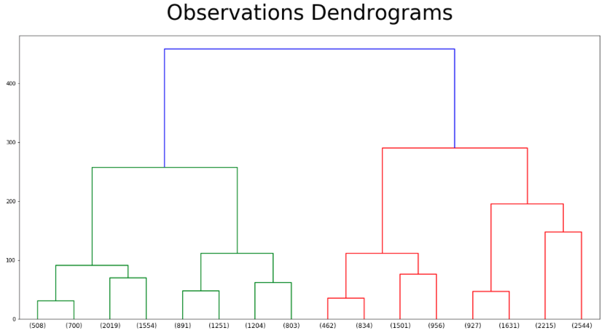
MODÉLISATION
CHOIX De L’ALGORITHME _____________
NOMBRE DE CLUSTERS A PRIORI
À l’exception de DBSCAN, l’ensemble des algorithmes nécessite de choisir un nombre de clusters au préalable.
Au vu du dendrogramme, nous choisissons 4 clusters.
Sofia CHEVROLAT

Slide 44
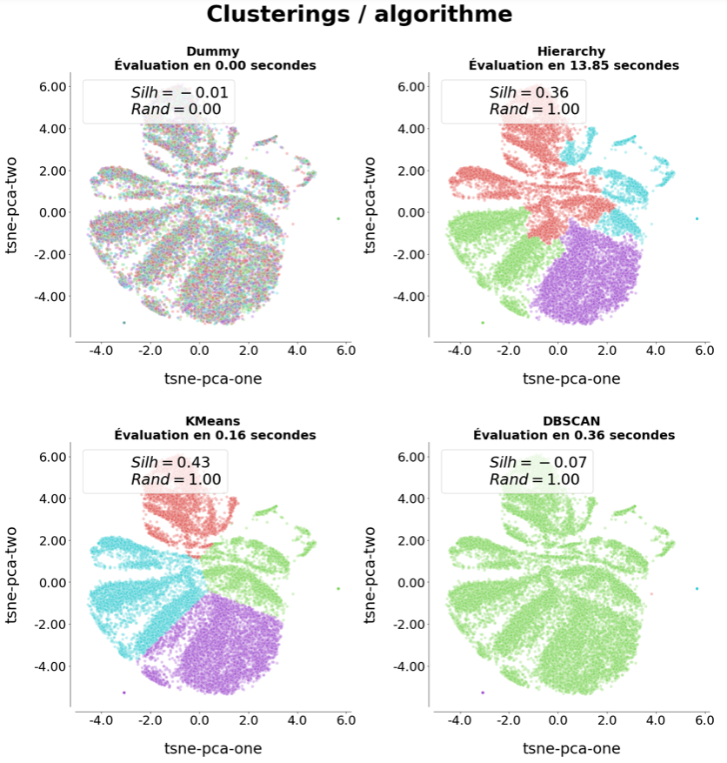
MODÉLISATION
CHOIX DE L’ALGORITHME _____________
Comparaison des performances des algorithmes TEST
Visuellement, 2 algorithmes se démarquent :
le clustering hiérarchique
le clustering KMeans
Sofia CHEVROLAT

Slide 45
MODÉLISATION
CHOIX DE L’ALGORITHME _____________
Décision
Algorithme | iter | Coeff silhouette moyen | Indice Rand ajusté | Nb Clusters | Temps de calcul (s)
KMeans | 2 | 0.431 | 1.000 | 4 | 0.162
KMeans | 0 | 0.431 | 1.000 | 4 | 0.162
KMeans | 1 | 0.431 | 1.000 | 4 | 0.162
Hierarchy | 0 | 0.402 | 1.000 | 4 | 11.007
Hierarchy | 1 | 0.402 | 1.000 | 4 | 11.007
Hierarchy | 2 | 0.302 | 1.000 | 4 | 11.007
DBSCAN | 0 | -0.002 | 1.000 | 5 | 0.423
DBSCAN | 1 | -0.002 | 1.000 | 5 | 0.423
DBSCAN | 2 | -0.002 | 1.000 | 5 | 0.423
Baseline | 1 | -0.004 | 0.000 | 4 | 0.000
Baseline | 0 | -0.006 | 0.000 | 4 | 0.000
Baseline | 2 | -0.007 | 0.000 | 4 | 0.000
L’algorithme Kmeans est le meilleur des 4.
Il possède un coefficient de silhouette supérieur de 108% à celui de la baseline
Il présente une grande stabilité
Il est le plus rapide des 3 algorithmes réellement considérés
Sofia CHEVROLAT

Slide 46

MODÉLISATIONS
EXPLORATION DES PARAMÈTRES
Nombre de clusters
Autres paramètres
Sofia CHEVROLAT
Photo by Markus Spiske on Unsplash

Slide 47
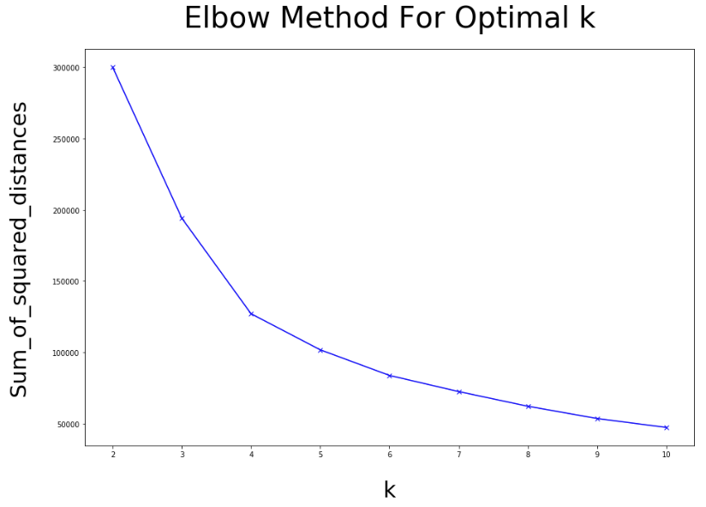
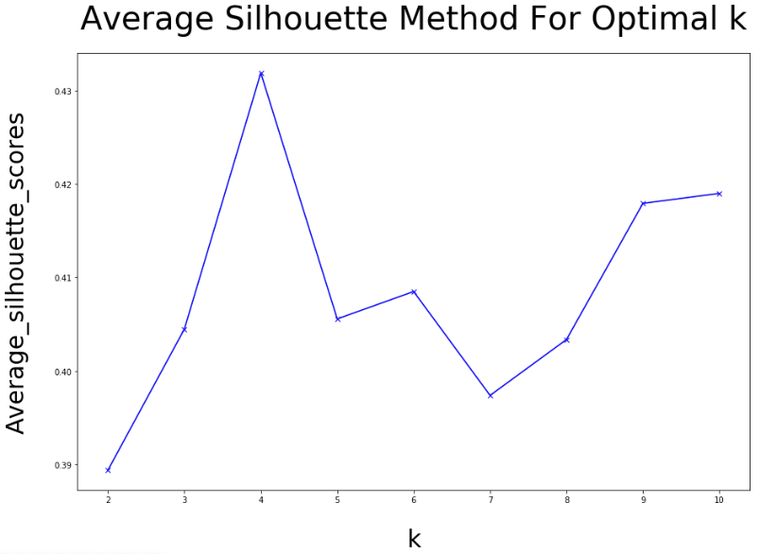
MODÉLISATION
EXPLORATION DES PARAMÈTRES
_____________
Vérification NOMBRE DE CLUSTERS
Les méthodes du coude et du coefficient de silhouette moyen confirment que le nombre de clusters optimal est 4.
4
Sofia CHEVROLAT

Slide 48
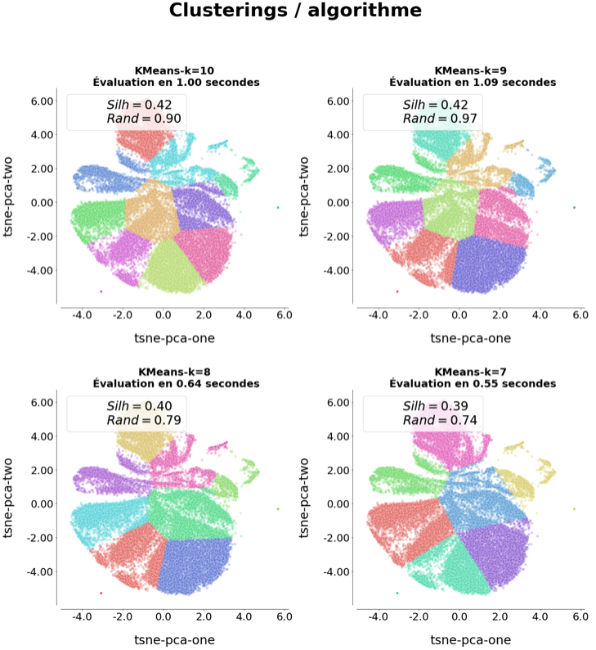
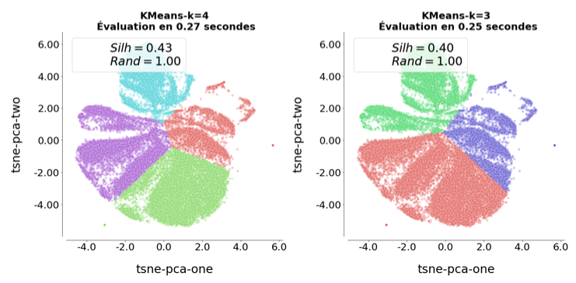
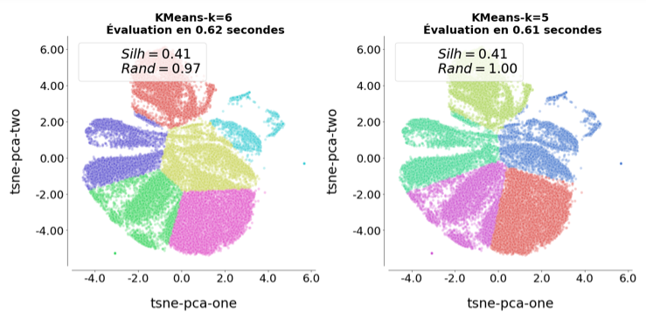
MODÉLISATION
EXPLORATION DES PARAMÈTRES
_____________
Vérification NOMBRE DE CLUSTERS
Clustering avec nombre de clusters variant de 3 à 10
Sofia CHEVROLAT

Slide 49
Nb Clusters | Silh moyen | Rand ajusté | Iter | Temps calcul,(s)
4 | 0.431 | 0.999 | 1 | 0.268
4 | 0.431 | 0.999 | 0 | 0.268
4 | 0.431 | 0.998 | 2 | 0.268
10 | 0.419 | 0.856 | 2 | 0.996
10 | 0.419 | 0.999 | 1 | 0.996
9 | 0.419 | 0.971 | 1 | 1.090
9 | 0.418 | 0.978 | 0 | 1.090
9 | 0.418 | 0.957 | 2 | 1.090
6 | 0.418 | 0.958 | 1 | 0.618
6 | 0.409 | 0.999 | 0 | 0.618
8 | 0.409 | 0.688 | 1 | 0.638
10 | 0.409 | 0.856 | 0 | 0.996
6 | 0.408 | 0.958 | 2 | 0.618
5 | 0.406 | 0.996 | 0 | 0.610
5 | 0.406 | 0.998 | 1 | 0.610
5 | 0.406 | 0.995 | 2 | 0.610
3 | 0.405 | 0.997 | 0 | 0.247
3 | 0.405 | 0.999 | 2 | 0.247
3 | 0.405 | 0.998 | 1 | 0.247
8 | 0.404 | 0.704 | 0 | 0.638
8 | 0.402 | 0.976 | 2 | 0.638
7 | 0.398 | 0.643 | 0 | 0.546
7 | 0.396 | 0.832 | 1 | 0.546
7 | 0.387 | 0.737 | 2 | 0.546
MODÉLISATION
EXPLORATION DES PARAMÈTRES
_____________
Vérification NOMBRE DE CLUSTERS
Les 3 itérations avec 4 clusters sont en tête du classement
Performance du clustering
Stabilité du clustering
Sofia CHEVROLAT

Slide 50
MODÉLISATION
EXPLORATION DES PARAMÈTRES
_____________
MAX_ITER, TOL & N_init
 | Paramètres
 | fixes | modifiés |  |  | Silhouette | Rand | Temps calcul (s)
 | n_ clusters | max_ iter | tol | N_init
Algo initial | 4 | 300 | 1e-4 | 10 | 0.429 | 1 | 0.26
Algo modifié | 4 | 100 | 5e-4 | 15 | 0.429 | 1 | 0.46
Le modèle obtenu avec GridSearchCV donne des résultats légèrement meilleurs que ceux obtenus avec les paramètres par défaut, mais en beaucoup plus de temps.
Sofia CHEVROLAT

Slide 51

MODÉLISATIONS
VALIDATION dE LA DÉMARCHE
Homogénéité et définition des clusters
Sens métier
Sofia CHEVROLAT
Photo by Markus Spiske on Unsplash

Slide 52
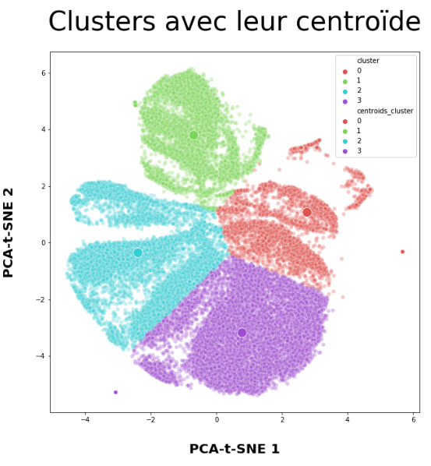
MODÉLISATION
VALIDATION DE LA DÉMARCHE _____________
CLUSTERING 2017
4 clusters :
bien définis
peu éloignés les uns des autres
Sofia CHEVROLAT

Slide 53
MODÉLISATION
VALIDATION DE LA DÉMARCHE _____________
CARACTÉRISTIQUES des clusters 2017
Feature | Cluster
 | 0 | 1 | 2 | 3
average_basket | 131.84 | 81.14 | 120.04 | 94.66
freight_value | 13.85 | 16.15 | 20.05 | 7.86
product_weight_g | 1600 | 200 | 2150 | 422
product_volume_cm3 | 39375 | 3960 | 4732 | 3240
review_score | 5 | 4 | 3 | 5
R_score | 7 | 1 | 4 | 6
M_score | 32 | 19 | 29 | 23
first_order_month | 9 | 3 | 7 | 8
first_order_day | 21 | 14 | 8 | 21
last_order_month | 9 | 3 | 7 | 8
last_order_day | 21 | 14 | 8 | 21
payment_type | credit_card | boleto | credit_card | credit_card
customer_state | SP | MS | MG | SP
customer_city | sao bernardo do campo | chapadao do sul | esmeraldas | santos
product_category_name | chambre-salle à manger-salle de bain | beauté-santé | beauté-santé | gadgets
Obtention des coordonnées des centroïdes
Détermination des médoïdes
Sofia CHEVROLAT

Slide 54
MODÉLISATION
Feature | Cluster
 | 0 | 1 | 2 | 3
Moyens | Panier moyen le plus élevé | Panier moyen le plus faible | 2ème panier moyen le plus élevé | 2ème panier moyen le plus faible
 |  | Paiement par boleto
Position | 2ème frais de port les plus faibles | 2ème frais de port les plus élevés | Frais de port les plus élevés | Frais de port les plus faibles
 | État de São Paulo | État de Mato Grosso do Sul | État de Minas Gerais | État de São Paulo
 | Région Sud-Est | Région Centre-Ouest | Région Sud-Est | Région Sud-Est
Produits | Chambre-salle à manger-salle de bain | Beauté-santé | Beauté-santé | Gadgets
 | Produits les plus volumineux | 2ème produits les moins volumineux | 2ème produits les plus volumineux | Produits les moins volumineux
 | 2ème produits les plus lourds | Produits les moins lourds | Produits les plus lourds | 2ème produits les moins lourds
Satisfaction | Très satisfait | Satisfait | Moyennement satisfait | Très satisfait
Type de client | High Value | Low Value | Medium Value | High Potential
VALIDATION DE LA DÉMARCHE _____________
PROFILS TYPE des clusters 2017
Profil type d’un client du cluster étudié:
0 : High Value Customer
1 : Low Value Customer
2 : Medium Value Customer
3 : High Potential Customer
Sofia CHEVROLAT

Slide 55
MODÉLISATIONS
éTUDE DE LA FRÉQUENCE
Test données 2018 sur modèle établi
Comparaison avec profils type des clusters 2017
Sofia CHEVROLAT
Photo by Markus Spiske on Unsplash

Slide 56
MODÉLISATION
ÉTUDE DE LA FRÉQUENCE _____________
PROFILS TYPE des clusters 2018
Feature | Cluster
 | 0 | 1 | 2 | 3
Moyens | Panier moyen le plus faible | 2ème panier moyen le plus faible | Panier moyen le plus élevé | 2ème panier moyen le plus élevé
 |  |  |  | Paiement par boleto
Position | 2ème frais de port les plus faibles | Frais de port les plus faibles | 2ème frais de port les plus élevés | Frais de port les plus élevés
 | État de São Paulo | État de São Paulo | État de Minas Gerais | État de Rio Grande do Sul
 | Région Sud-Est | Région Sud-Est | Région Sud-Est | Région Sud
Produits | Chambre-salle à manger-salle de bain | Accessoires informatiques | Outils de jardin | électroménager
 | 2ème produits les moins volumineux | Produits les moins volumineux | 2ème produits les plus volumineux | Produits les plus volumineux
 | 2ème produits les moins lourds | Produits les moins lourds | Produits les plus lourds | 2ème produits les plus lourds
Satisfaction | Très satisfait | Satisfait | Très satisfait | Très satisfait
Type de client | Low Value | High Potential | High Value | Medium Value
Données 2018 fournies au modèle
Obtention des centroïdes
Identification des médoïdes
Profil type d’un client du cluster étudié:
0 : Low Value Customer
1 : High Potential Customer
2 : High Value Customer
3 : Medium Value Customer
Sofia CHEVROLAT

Slide 57
MODÉLISATION
ÉtUDE DE LA FRéQUENCE _____________
COMPARAISON DES PROFILS TYPE des clusters
Feature | Cluster 0
 | Profil type 2017 | Profil type 2018
Moyens | Panier moyen le plus élevé | Panier moyen le plus faible
Position | 2ème frais de port les plus faibles | 2ème frais de port les plus faibles
 | État de São Paulo | État de São Paulo
Produits | Chambre-salle à manger-salle de bain | Chambre-salle à manger-salle de bain
 | Produits les plus volumineux | 2ème produits les moins volumineux
 | 2ème produits les plus lourds | 2ème produits les moins lourds
Satisfaction | Très satisfait | Très satisfait
Type de client | High Value | Low Value
Les caractéristiques des clusters différent sur certains points clés
Sofia CHEVROLAT

Slide 58
MODÉLISATION
ÉtUDE DE LA FRéQUENCE _____________
COMPARAISON DES PROFILS TYPE des clusters
Feature | Cluster 1
 | Profil type 2017 | Profil type 2018
Moyens | Panier moyen le plus faible | 2ème panier moyen le plus faible
Position | Paiement par boleto
 | 2ème frais de port les plus élevés | Frais de port les plus faibles
 | État de Mato Grosso do Sul | État de São Paulo
Produits | Beauté-santé | Accessoires informatiques
 | 2ème produits les moins volumineux | Produits les moins volumineux
 | Produits les moins lourds | Produits les moins lourds
Satisfaction | Satisfait | Satisfait
Type de client | Low Value | High Potential
Les caractéristiques des clusters différent sur certains points clés
Sofia CHEVROLAT

Slide 59
MODÉLISATION
ÉtUDE DE LA FRéQUENCE _____________
COMPARAISON DES PROFILS TYPE des clusters
Feature | Cluster2
 | Profil type 2017 | Profil type 2018
Moyens | 2ème panier moyen le plus élevé | Panier moyen le plus élevé
 | Frais de port les plus élevés | 2ème frais de port les plus élevés
 | État de Minas Gerais | État de Minas Gerais
Produits | Beauté-santé | Outils de jardin
 | 2ème produits les plus volumineux | 2ème produits les plus volumineux
 | Produits les plus lourds | Produits les plus lourds
Satisfaction | Moyennement satisfait | Très satisfait
Type de client | Medium Value | High Value
Les caractéristiques des clusters différent sur certains points clés
Sofia CHEVROLAT

Slide 60
MODÉLISATION
ÉtUDE DE LA FRéQUENCE _____________
COMPARAISON DES PROFILS TYPE des clusters
Feature | Cluster 3
 | Profil type 2017 | Profil type 2018
Moyens | 2ème panier moyen le plus faible | 2ème panier moyen le plus élevé
Position |  | Paiement par boleto
 | Frais de port les plus faibles | Frais de port les plus élevés
 | État de São Paulo | État de Rio Grande do Sul
Produits | Gadgets | électroménager
 | Produits les moins volumineux | Produits les plus volumineux
 | 2ème produits les moins lourds | 2ème produits les plus lourds
Satisfaction | Très satisfait | Très satisfait
Type de client | High Potential | Medium Value
Les caractéristiques des clusters différent sur certains points clés
Sofia CHEVROLAT

Slide 61

MODÉLISATIONS
ÉtUDE DE LA FRéQUENCE _____________
CONCLUSION
Modèle établi sur les données 2017 n’est pas utilisable avec les données 2018
Mise à jour nécessaire tous les ans
Sofia CHEVROLAT
Photo by Markus Spiske on Unsplash

Slide 62

MODÉLISATIONS
SEGMENTATION FINALE
Démarche validée :
Choix du nombre de clusters (dendrogramme, méthode du coude)
Optimisation paramètres K-means
Segmentation
Obtention des centroïdes
Identification des médoïdes
Déduction des profils types
Sofia CHEVROLAT
Photo by Markus Spiske on Unsplash

Slide 63
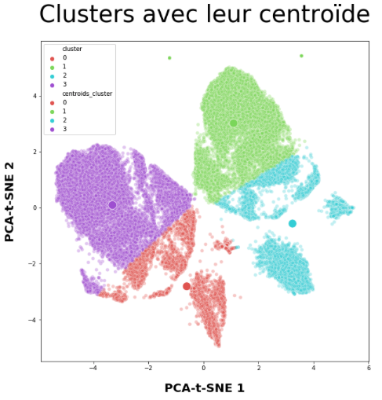
MODÉLISATION
SEGMENTATION FINALE _____________
CLUSTERING
4 clusters :
bien définis
peu éloignés les uns des autres
Sofia CHEVROLAT

Slide 64
MODÉLISATION
Feature | Cluster
 | 0 | 1 | 2 | 3
Moyens | Panier moyen le plus faible | 2ème panier moyen le plus élevé | 2ème panier moyen le plus faible | Panier moyen le plus élevé
 | Paiement par boleto
Position | 2ème frais de port les plus élevés | 2ème frais de port les plus faibles | Frais de port les plus faibles | Frais de port les plus élevés
 | État de Rio de Janeiro | État de São Paulo | État de Rio de Janeiro | État de São Paulo
Produits | Chambre-salle à manger-salle de bain | Beauté-santé | Chambre-salle à manger-salle de bain | Sport-loisirs
 | Produits les moins volumineux | 2ème produits les moins volumineux | 2ème produits les plus volumineux | Produits les plus volumineux
 | Produitsles plus légers | 2ème produits les plus lourds | Produits les plus légers | Produits les plus lourds
Satisfaction | Très satisfait | Satisfait | Très satisfait | Moyennement satisfait
Type de client | Low Value | High Value | Medium Value | High Potential
SEGMENTATION FINALE _____________
PROFILS TYPE des clusters
Profil type d’un client du cluster étudié:
0 : Low Value Customer
1 : High Value Customer
2 : Medium Value Customer
3 : High Potential Customer
Sofia CHEVROLAT

Slide 65



CONCLUSIONS
Jeu de données bien renseigné mais aucun client retour
Difficile de faire ressortir des habitudes d’achat par les méthodes traditionnelles
MODÉLISATION
Utilisation d’un algorithme d’apprentissage non supervisé
Segmentation obtenue : 4 groupes clients :
High Value : panier moyen élevé, vivant à São Paulo, commande de produits lourds, satisfait
Medium Value : panier faible, commande de produits volumineux, très satisfait
Low Value : panier moyen le plus faible, commande de petits produits, très satisfait
High Potential : panier moyen le plus élevé, commande de produits lourds et volumineux, moyennement satisfait
Le modèle demande une mise à jour annuelle mais cette fréquence pourrait décroître si le pourcentage de clients retour augmente

Slide 66

MERCI POUR VOTRE ATTENTION
AVEZ-VOUS DES QUESTIONS ?

Slide 67
Feature | Cluster
 | 0 | 1 | 2 | 3
average_basket | 54.87 | 76.87 | 521.13 | 164.26
freight_value | 13.87 | 8.88 | 25.18 | 34.27
product_weight_g | 650 | 450 | 15300 | 7600
product_volume_cm3 | 2560 | 1280 | 12250 | 60000
review_score | 5 | 4 | 5 | 5
R_score | 5 | 3 | 2 | 1
M_score | 13 | 18 | 100 | 39
first_order_month | 7 | 6 | 4 | 2
first_order_day | 19 | 8 | 18 | 14
last_order_month | 7 | 6 | 4 | 2
last_order_day | 19 | 8 | 18 | 14
payment_type | credit_card | credit_card | credit_card | boleto
customer_state | SP | SP | MG | RS
customer_city | sao caetano do sul | mogi-guacu | carandai | porto alegre
product_category_name | chambre-salle à manger- salle de bain | accessoires informatiques | outils de jardin | électroménager
ANNEXE
éTUDE DE LA FRÉqUENCE _____________
CARACTÉRISTIQUES DES CLUSTERS 2018
Données 2018 fournies au modèle
Obtention des centroïdes
Identification des médoïdes
Sofia CHEVROLAT

Slide 68
ANNEXE
SEGMENTATION FINALE _____________
CARACTÉRISTIQUES des clusters
Feature | Cluster
 | 0 | 1 | 2 | 3
average_basket | 78.18 | 147.65 | 87.64 | 490.99
freight_value | 23.19 | 17.75 | 17.74 | 31.99
product_weight_g | 1050 | 1100 | 950 | 8900
product_volume_cm3 | 4800 | 9728 | 23625 | 51975
review_score | 5 | 4 | 5 | 3
R_score | 5 | 1 | 9 | 6
M_score | 19 | 35 | 21 | 100
payment_type | boleto | credit_card | credit_card | credit_card
customer_state | RJ | SP | RJ | SP
customer_city | niteroi | santo andre | itaguai | sumare
product_category_ name | Chambre-salle à manger-salle de bain | Beauté-santé | Chambre-salle à manger-salle de bain | Sports-loisirs
Obtention des coordonnées des centroïdes
Détermination des médoïdes
Sofia CHEVROLAT

Slide 69
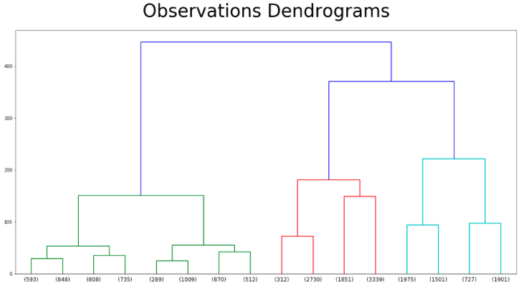
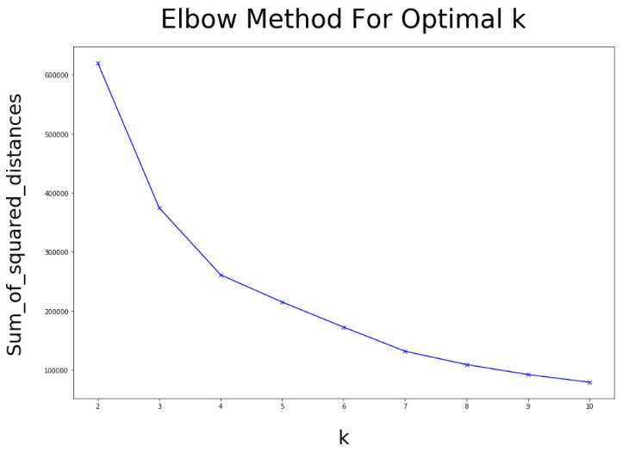
MODÉLISATION
ANNEXE
SEGMENTATION FINALE
CHOIX De L’ALGORITHME _____________
NOMBRE DE CLUSTERS
Au vu du dendrogramme et de la mej2thode du coude, nous choisissons 4 clusters.
Sofia CHEVROLAT

